Slide 1
Преодолевая…
Короткий Курс библейского консультирования призванный помочь справиться с наиболее распространёнными проблемами и вызовами
июнь 2023 #1

Slide 2
Преодолевая…
Преодолевая панику
Преодолевая усталость
Преодолевая неуверенность
Преодолевая депрессию
Преодолевая депрессию_2

Slide 3
Преодолевая…
Преодолевая отчаяние
Преодолевая искушение
Преодолевая нетерпение
Преодолевая страх

Slide 4
Преодолевая…
1Царств 13:1-15 НРП
Близость и превосходства врага
Промедление Самуила
Деморализация армии
Угроза жизни и царству
Армия Саула потеряла 80%

Slide 5
Преодолевая…
Причиняют проблемы себе и окружающим
Подталкивают еще к большему греху
Приводят к принятию безрассудных решений
Непослушание Богу
Забирают Божьи благословения

Slide 6
Преодолевая…
Что же делать?
Псалтирь 39:2-5 НРП
Значение слова
2стих – молитва услышана и отвечена
3стих – проблема решена

Slide 7
Преодолевая…
4а стих – радость и благодарность Богу
4б стих – свидетельство для окружающих
5стих – обещание блаженства
У терпеливого – великий разума Притчи 14:29 НРП

Slide 8
Преодолевая…
Подождите! Остановитесь и не спешите принимать решение в панике.
Помолитесь и расскажите Богу о Ваших переживаниях.
Подумайте о том, что Бог делал для Вас раньше.

Slide 9
Преодолевая…
Ищите Его совета и водительства.
Не делайте шаги вопреки Слову Божию.
ждите Бога!

Slide 10
Преодолевая…
Короткий Курс библейского консультирования призванный помочь справиться с наиболее распространёнными проблемами и вызовами
июнь 2023 #2

Slide 11
Преодолевая…
Преодолевая панику
Преодолевая усталость
Преодолевая неуверенность
Преодолевая депрессию
Преодолевая депрессию_2

Slide 12
Преодолевая…
Преодолевая отчаяние
Преодолевая искушение
Преодолевая нетерпение
Преодолевая страх

Slide 13
Преодолевая…
Исаии 40:27-31
Усталость и отчаяние, изнуренность и неверие, плен и безысходность.
Разве ты не знаешь?
Даже самые сильные из людей изнуряются и устают

Slide 14
Преодолевая…
Где взять силы обессилившим?
Значение слова
Итак я надеюсь на Господа, сокрывшего лице Свое от дома Иаковлева, и уповаю на Него. Исаии 8:17 SYNO

Slide 15
Преодолевая…
И скажут в тот день: вот Он, Бог наш! на Него мы уповали, и Он спас нас! Сей есть Господь; на Него уповали мы; возрадуемся и возвеселимся во спасении Его! Исаии 25:9 SYNO

Slide 16
Преодолевая…
Господи! помилуй нас; на Тебя уповаем мы; будь нашею мышцею с раннего утра и спасением нашим во время тесное. Исаии 33:2 SYNO

Slide 17
Преодолевая…
И будут цари питателями твоими, и царицы их кормилицами твоими; лицем до земли будут кланяться тебе и лизать прах ног твоих, и узнаешь, что Я Господь, что надеющиеся на Меня не постыдятся. Исаии 49:23 SYNO

Slide 18
Преодолевая…
Ибо от века не слыхали, не внимали ухом, и никакой глаз не видал другого бога, кроме Тебя, который столько сделал бы для надеющихся на него. Исаии 64:4 SYNO

Slide 19
Преодолевая…
ожидай Господа, чтобы получить Его силу и не утомиться

Slide 20
Преодолевая…
Короткий Курс библейского консультирования призванный помочь справиться с наиболее распространёнными проблемами и вызовами
июнь 2023 #3

Slide 21
Преодолевая…
Преодолевая панику
Преодолевая усталость
Преодолевая неуверенность
Преодолевая депрессию
Преодолевая депрессию_2

Slide 22
Преодолевая…
Преодолевая отчаяние
Преодолевая искушение
Преодолевая нетерпение
Преодолевая страх

Slide 23
Преодолевая…
Второзаконие 30:11-20
Бог всегда рядом независимо от того, как человек далеко пошел от Бога.
Бог предлагает правильный выбор Второзаконие 30:15-16

Slide 24
Преодолевая…
Но человек может отвернуться от Бога Второзаконие 30:17-18
Отвернуться
Не слушать Бога
Позволить сбить себя с пути

Slide 25
Преодолевая…
Поклоняться иным богам
Служить
Результат – неотвратиамая погибель
Так что избери жизнь, чтобы жил ты и потомки твои

Slide 26
Преодолевая…
послушание Богу
Любить
Слушать
Прилепиться
в этом жизнь твоя и долгота дней твоих

Slide 27
Преодолевая…
Практическое применение – как преодолеть неуверенность?
делайте правильный выбор сейчас, чтобы победить неуверенность тогда, когда она придёт.

Slide 28
Преодолевая…
Короткий Курс библейского консультирования призванный помочь справиться с наиболее распространёнными проблемами и вызовами
июнь 2023 #4

Slide 29
Преодолевая…
Преодолевая панику
Преодолевая усталость
Преодолевая неуверенность
Преодолевая депрессию
Преодолевая депрессию_2

Slide 30
Преодолевая…
Преодолевая отчаяние
Преодолевая искушение
Преодолевая нетерпение
Преодолевая страх

Slide 31
Преодолевая…
3Царств 17-19
Что такое депрессия?
Энциклопедия Британика
Депрессия отличается от …
Что Библия говорит про депрессию?

Slide 32
Преодолевая…
3Царств 17:1-7
3Царств 17:17-23
3Царств 18:10
3Царств 18:22-29
3Царств 18:28-29

Slide 33
Преодолевая…
3Царств 18:36-40
3Царств 18:41-44
3Царств 19:1-4
3Царств 19:3-4

Slide 34
Преодолевая…
Какой выход предложил Бог Илье 3Царств 19:5-18 (5 шагов)

Slide 36
Преодолевая…
Какой выход предложил Бог Илье 3Царств 19:5-18 (5 шагов)
Диета или правильное питание 3Царств 19:5

Slide 38
Преодолевая…
Какой выход предложил Бог Илье 3Царств 19:5-18 (5 шагов)
Диета или правильное питание 3Царств 19:5
Здоровый сон 3Царств 19:6 Он поел и напился и опять заснул

Slide 40
Преодолевая…
Какой выход предложил Бог Илье 3Царств 19:5-18 (5 шагов)
Диета или правильное питание 3Царств 19:5
Здоровый сон 3Царств 19:6 Он поел и напился и опять заснул
Физические нагрузки 3Царств 19:7-8

Slide 41
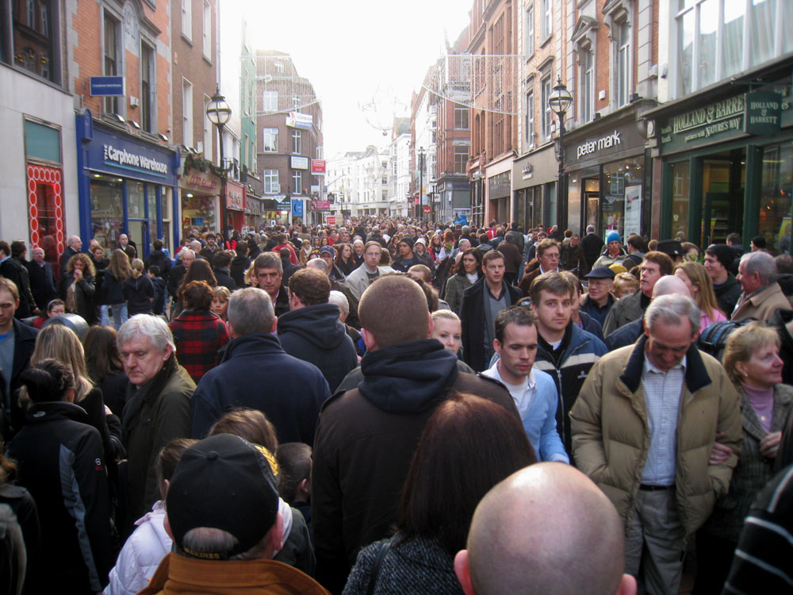

Slide 42
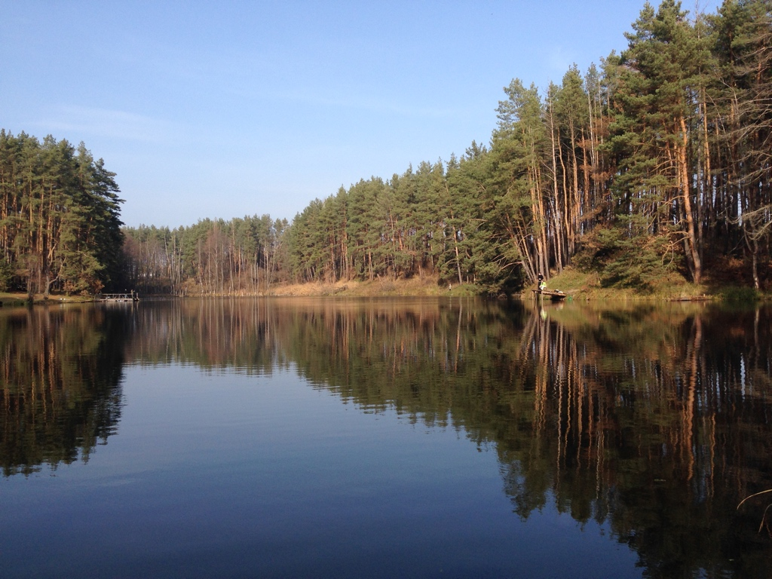

Slide 43
Преодолевая…
Диета или правильное питание 3Царств 19:5
Здоровый сон 3Царств 19:6 Он поел и напился и опять заснул
Физические нагрузки 3Царств 19:7-8
Уединение 3Царств 19:8

Slide 44
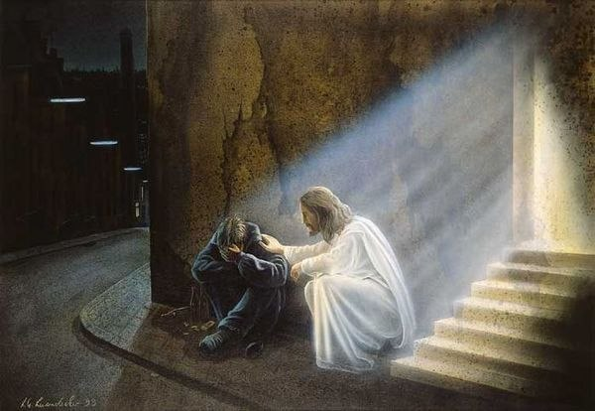

Slide 45
Преодолевая…
Диета или правильное питание
Здоровый сон 3Царств 19:6 Он поел и напился и опять заснул
Физические нагрузки 3Царств 19:7-8
Уединение 3Царств 19:8
Анализ проблемы 3Цар. 19:9-10

Slide 46
Преодолевая…
позаботьтесь о своем теле и душе, чтобы найти настоящий отдых в Боге!

Slide 47
Преодолевая…
Короткий Курс библейского консультирования призванный помочь справиться с наиболее распространёнными проблемами и вызовами
июнь 2023 #5

Slide 48
Преодолевая…
Преодолевая панику
Преодолевая усталость
Преодолевая неуверенность
Преодолевая депрессию
Преодолевая депрессию_2

Slide 49
Преодолевая…
Преодолевая отчаяние
Преодолевая искушение
Преодолевая нетерпение
Преодолевая страх

Slide 50
Преодолевая…
Что такое депрессия?
Какой выход предлагают медики/психотерапевты?
Что Библия предлагает?

Slide 51
Преодолевая…
Доверие Иеремии 17:5-8
Послушание Иеремии 32:24-25
Искренность Иеремия 12:1-4
Покаяние Иеремия 15:10-21

Slide 52
Преодолевая…
выход из депрессии необходимо ДОВЕРИЕ→ПОСЛУШАНИЕ→ИСКРЕННОСТЬ→ПОКАЯНИЕ

Slide 53
Преодолевая…
Короткий Курс библейского консультирования призванный помочь справиться с наиболее распространёнными проблемами и вызовами
июнь 2023 #6

Slide 54
Преодолевая…
Преодолевая панику
Преодолевая усталость
Преодолевая неуверенность
Преодолевая депрессию
Преодолевая депрессию_2

Slide 55
Преодолевая…
Преодолевая отчаяние
Преодолевая искушение
Преодолевая нетерпение
Преодолевая страх

Slide 56
Преодолевая…
Исход 5:22-6:8
ответ Бога на четыре пункта
Немедленный ответ
Бог напоминает Моисею Кто Он есть
Бог напоминает прошлое и Свой Завет
Бог дает обещание Своему народу

Slide 58
Преодолевая…
Короткий Курс библейского консультирования призванный помочь справиться с наиболее распространёнными проблемами и вызовами
июнь 2023 #7

Slide 59
Преодолевая…
Преодолевая панику
Преодолевая усталость
Преодолевая неуверенность
Преодолевая депрессию
Преодолевая депрессию_2

Slide 60
Преодолевая…
Преодолевая отчаяние
Преодолевая искушение
Преодолевая нетерпение
Преодолевая страх

Slide 61
Преодолевая…
Чему бы Вы обрадовались?
А порадовались бы Вы трудностям и испытаниям?
Иаков призывает нас радоваться трудностям. Это как?

Slide 62
Преодолевая…
Что такое испытание?
Трудности – это возможность для нашей веры
Другая сторона испытаний – искушение
Практические советы

Slide 63
Преодолевая…
С радостью принимайте испытания как возможность для роста вашей веры и изменение вашего характера. И помните, что не Бог, а вы ответственны за свои желания.

Slide 65
Преодолевая…
Короткий Курс библейского консультирования призванный помочь справиться с наиболее распространёнными проблемами и вызовами
июнь 2023 #8

Slide 66
Преодолевая…
Преодолевая панику
Преодолевая усталость
Преодолевая неуверенность
Преодолевая депрессию
Преодолевая депрессию_2

Slide 67
Преодолевая…
Преодолевая отчаяние
Преодолевая искушение
Преодолевая нетерпение
Преодолевая страх

Slide 68
Преодолевая…
Иакова 5:7-11
Иова 5:7 SYNO
Иоанна 16:33
Деяния 14:22 SYNO
2Тимофею 1:8
2Тимофею 3:12
1Петра 4:12-13

Slide 69
Преодолевая…
Будьте долготерпеливы?
Иллюстрация земледельца
Не сетуйте, братия, друг на друга
Иллюстрация пророков
Иллюстрация Иова

Slide 70
Преодолевая…
Что может дать силы терпеть и переносить все?
Во-первых, понимание того за ради чего ты все это терпишь!
Во-вторых, Господь по возвращении совершит справедливый суд.
И в-третьих, пример других вдохновляет меня.

Slide 71
Преодолевая…
Короткий Курс библейского консультирования призванный помочь справиться с наиболее распространёнными проблемами и вызовами
июнь 2023 #9

Slide 72
Преодолевая…
Преодолевая панику
Преодолевая усталость
Преодолевая неуверенность
Преодолевая депрессию
Преодолевая депрессию_2

Slide 73
Преодолевая…
Преодолевая отчаяние
Преодолевая искушение
Преодолевая нетерпение
Преодолевая страх

Slide 74
Преодолевая…
Исаии 41:10 не бойся, ибо Я с тобою; не смущайся, ибо Я Бог твой; Я укреплю тебя, и помогу тебе, и поддержу тебя десницею правды Моей
5 способов победить страх

Slide 75
Преодолевая…
Не бойся, ибо с тобою я
не смущайся, ибо Я Бог твой
Я укреплю тебя
и помогу тебе
поддержу тебя десницею правды Моей

Slide 76
Преодолевая…
Если мы знаем Бога и имеем близкие отношения с Ним, постоянно послушны Его слову, ищем Его помощи, а не надеемся на себя то нам нечего будет бояться.

